Slide 1


فن الكتابة والتعبير
The Art of Writing and Expression
Prepared by Dr. Amera A. Soliman
DGM 224
فن الكتابة والتعبير
Lecture 2

Slide 2



مواد الرأي في الإعلام الرقمي
1- المقال الصحفي
Lecture 2
DGM 224
فن الكتابة والتعبير
Prepared by
Dr. Amera A. Soliman
www.midocean.ae

Slide 3


Lecture
02
الموضوعات
تمهيد
تعريف مواد الرأي في الإعلام الرقمي وأهميتها
المقال الصحفي:
تعريف المقال الصحفي
نشأة وتطور المقال الصحفي
أهمية المقال الصحفي
وظائف المقال الصحفي
خاتمة
المراجع
www.midocean.ae

Slide 4

Lecture
تمهيد
02
تسعى المواقع الإعلامية والصحف الإلكترونية
إلى التميز بمواد الرأي التي تنشرها من خلال جذب النخبة من الكُتاب والخبراء ذوي الخبرة والكفاءة، بالإضافة إلى كُتابها ورسامي الكاريكاتير والاهتمام بالتعبير عن آرائهم بالإضافة إلى نشر رأي الموقع أو الصحيفة والتعليق على الأخبار والأحداث وتقديم تفسيرات وتحليلات للقضايا المختلفة بما يساهم في إثراء وعمق المحتوي.
كما أتاحت شبكة الإنترنت مساحة لتعليقات القراء التي تُشكل استجابة فورية، إضافة إلى المساحة غير المحدودة لنشر مواد الرأي.
www.midocean.ae

Slide 5
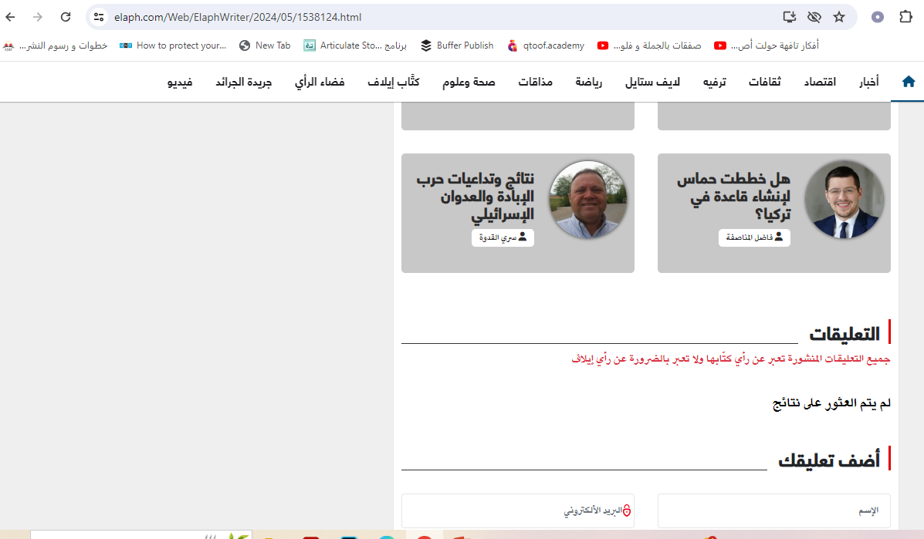
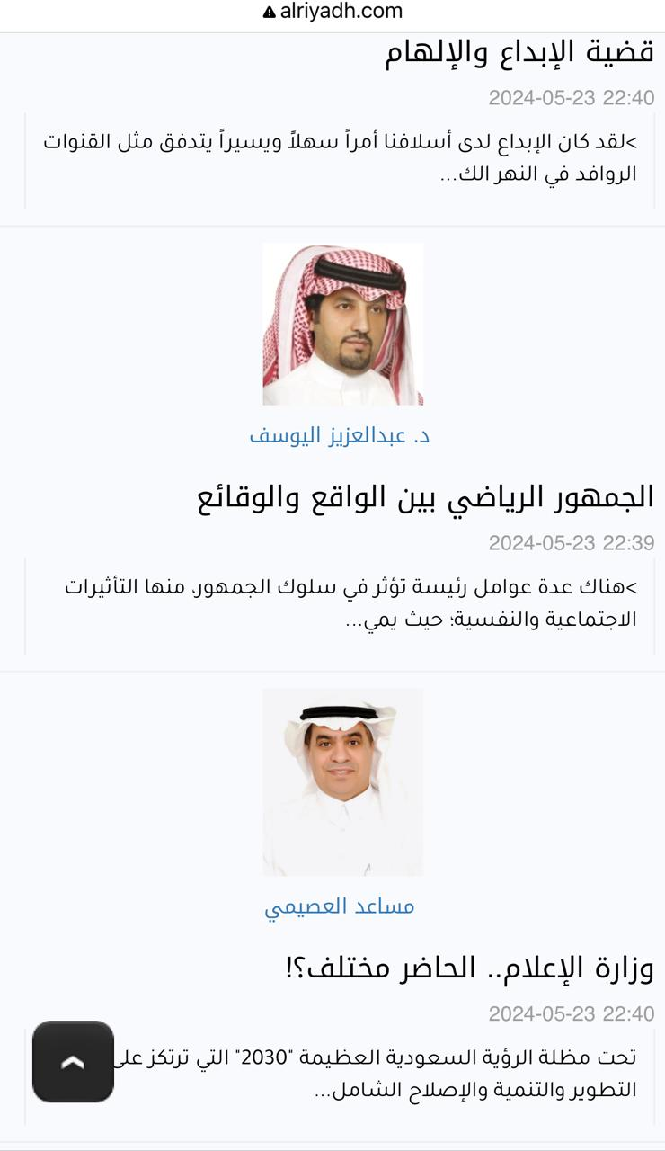

Lecture
02
تلعب مواد الرأي في الإعلام الرقمي دوراً
مهماً في إثراء المناقشات العامة حول قضايا مختلفة تشغل اهتمام الرأي العام المحلي والعالمي.
وتُعتبر حرية التعبير إحدى أهم أهداف الإعلام الرقمي، إذ يمنح للكُتاب والرسامين والقراء الحق في إبداء الرأي عن مختلف اللقضايا في المجتمع في إطار مجموعة من الضوابط للحفاظ على المجال العام.
www.midocean.ae

Slide 6

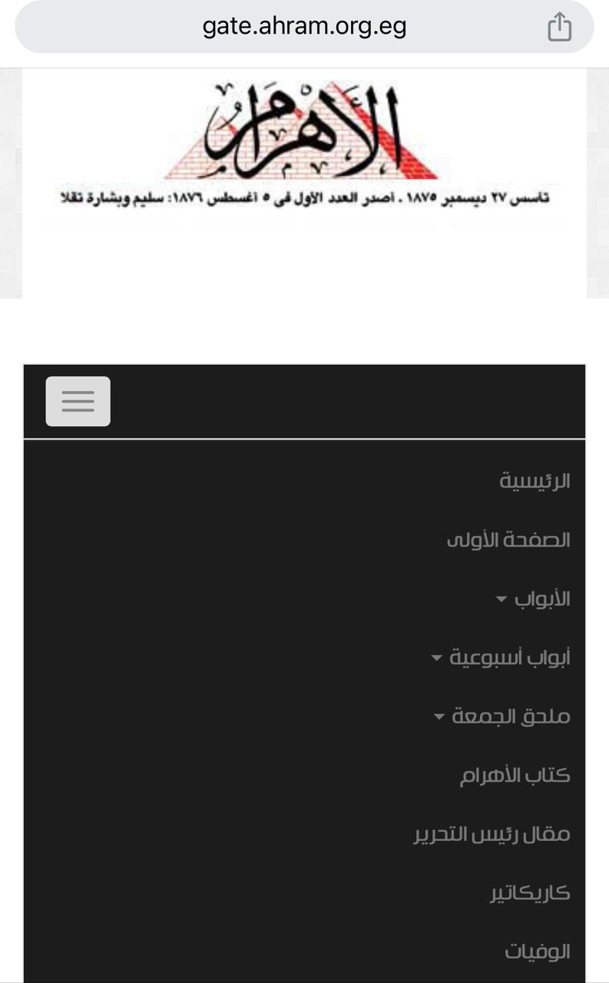
Lecture
02
وتعرف مواد الرأي بأنها:
" وسيلة فعالة وغير مُكلفة لزيادة الوعي العام حول قضية معينة من خلال عرض وجهات النظر المختلفة".
أو "كل ما يُنشر للتعبير عن موقف ما بشأن قضية معينة بشكل مُقنع ويقدم حلاً لمشكلة".
ويتطلب من الصحيفة الإلكترونية أن تطور وتجدد من نمط تقديم مواد الرأي للحفاظ على اهتمام القاريء ، فالقاريء يتم جذب انتباهه في غضون
10 ثوانٍ.
www.midocean.ae

Slide 7
Lecture
02
أهمية مواد الرأي:
إثراء النقاش العام: فتساهم في طرح وجهات نظر متنوعة حول القضايا المختلفة، مما يساهم في تعميق الفهم.
تقديم تحليلات عميقة: فتتيح مواد الرأي للكُتاب والخبراء المتخصصين إمكانية تقديم تحليلات وخلفيات إضافية للأحداث والقضايا الجارية.
التأثير على صُناع القرار: قد تؤثر مواد الرأي على صناع القرار باتخاذ قرار من خلال طرح وجهة نظر مؤثرة.
www.midocean.ae

Slide 8

Lecture
02
تنوع المحتوى: تُضيف مواد الرأي تنوعاً للمحتوى الرقمي؛ بما يتخطى نقل الأحداث إلى الإقناع والتحليل والتفسير وتقديم حلول مبتكرة.
جذب انتباه القراء: إن نشر مقالات رأي مثيرة للاهتمام يساعد في جذب قراء جدد وزيادة متابعة الصحيفة أو الموقع . أي أنه كلما كان موضوع المقال يمس اهتمام القراء كلما زاد حجم القراء.
www.midocean.ae

Slide 9

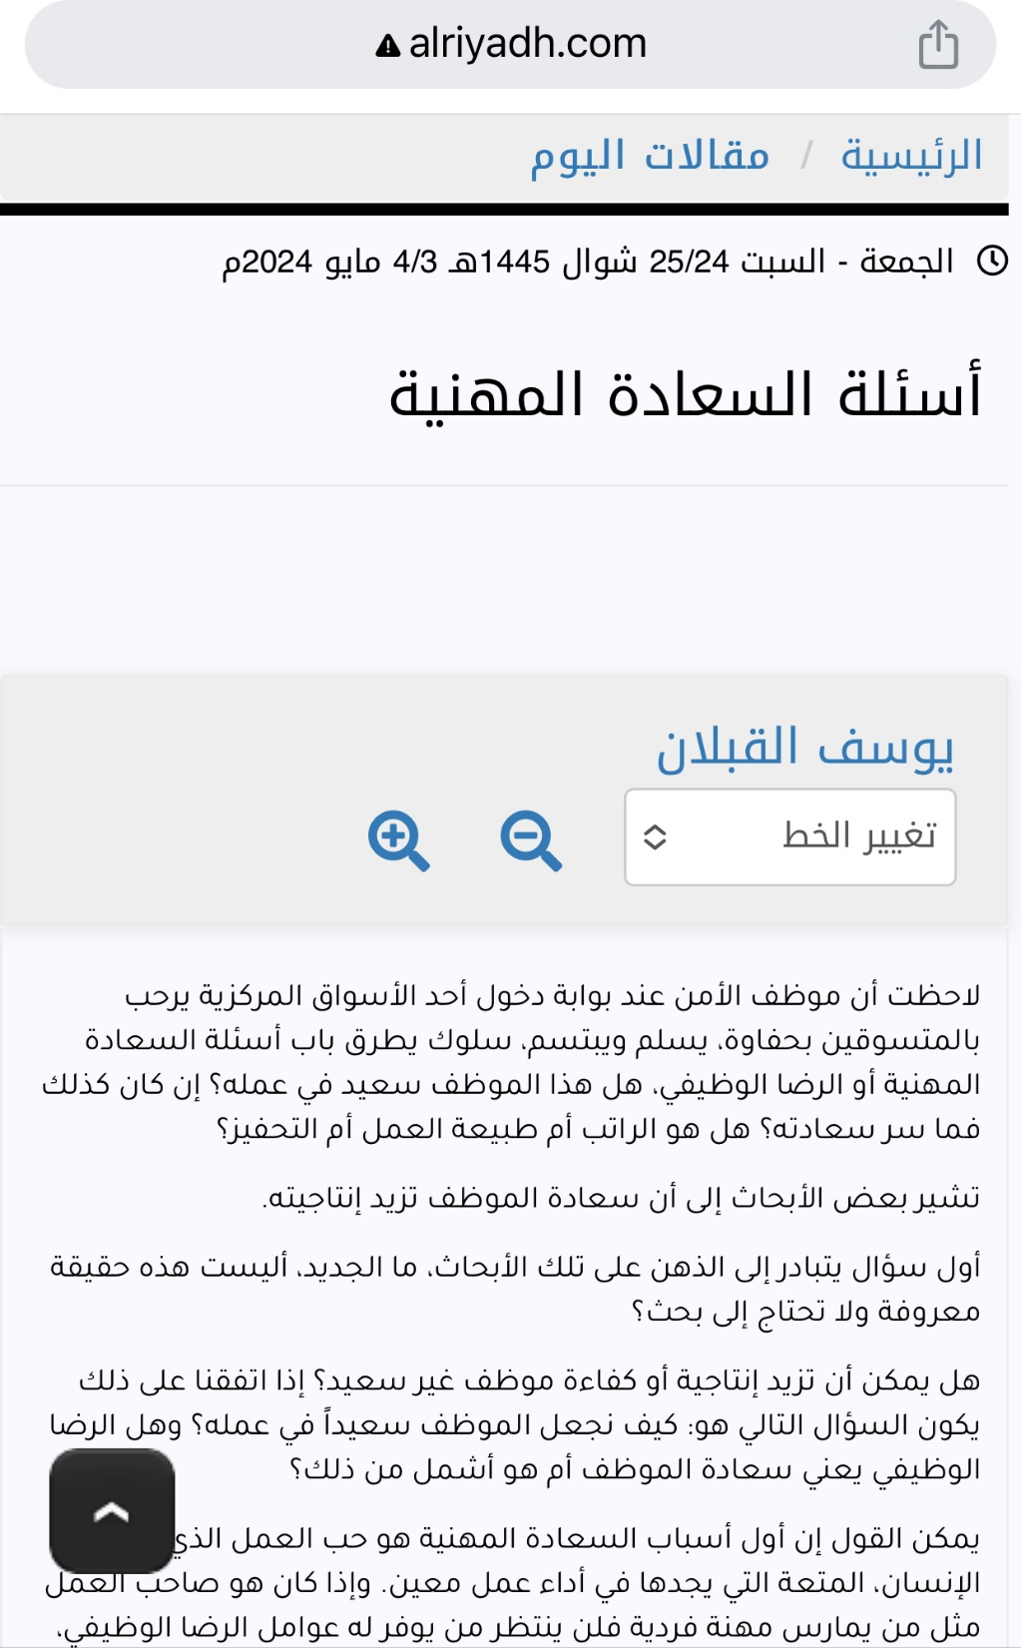

(2)
(1)
Lecture
02
إشراك القراء: توفر مواد الرأي فرصة للقراء للمشاركة والتفاعل من خلال التعليقات مما يعزز من إثراء المناقشات. فيستوحي الكاتب العديد من أفكاره وموضوعات المقال من رسائل وتعليقات القراء.
www.midocean.ae

Slide 10
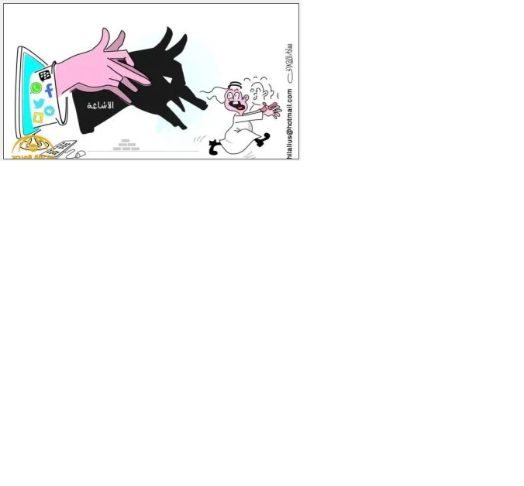
Lecture
02
تًعد مواد الرأي مؤشر من مؤشرات
الديمقراطية وحرية التعبير في المجتمع: فإذا كان المجتمع يتمتع بالديمقراطية سينعكس ذلك على
كثرة مواد الرأي وتعدد الآراء سواء في المقالات الصحفية أو المدونات ومنصات التواصل الاجتماعي من جهة والرسوم الساخرة التي تمثل شكل من أشكال التعبير الحر والنقد للأحداث الاجتماعية والسياسية.
** وحرية الرأي ليست مُطلقة وإنما حرية مسؤولة؛
تعني احترام حقوق الآخرين والحفاظ على قيم المجتمع.
www.midocean.ae

Slide 11

Lecture
02
تعزيز هوية الصحيفة أو الموقع: ارتباط الصحيفة بمجموعة من الكُتاب والرسامين البارزين يسهم في تعزيز هويتها وسمعتها الإعلامية.
فارتبط اسم الكاتب الصحفي محمد حسنين هيكل بجريدة الأهرام ، والكاتب مصطفى أمين بجريدة أخبار اليوم ، والكاتب الصحفي تركي السديري بجريدة الرياض.
وبالنسبة للرسوم الساخرة فارتبط اسم ناجي العلي بجريدة القبس الكويتية، والرسام الصحفي عمرو فهمي بأخبار اليوم.
www.midocean.ae

Slide 12


Lecture
02
وتختلف مواد الرأي عن الفنون الصحفية الأخري في أنها لا تعتمد على مصادر لنقل المعلومات وإنما تعتمد على الكاتب أو الرسام صاحب الفكرة وأسلوبه وطريقة تقديمه. تتعدد مواد الرأي في الإعلام الرقمي، وتتمثل في:
المقالات الصحفية
الرسوم الساخرة
تعليقات القراء
البودكاست
www.midocean.ae

Slide 13

Lecture
02
المقال الصحفي:
هو عرض أو تحليل لفكرة معينة يتلقفها الكاتب من بيئته، فيُعبر عنها بأسلوب سهل قريب إلى الأذهان دون حاجة إلى التمحيص أو التعمق، ويشترط فيه الابتكار والتجدد.
هو فكرة يقتنصها الكاتب الصحفي من بيئته خلال معايشته الكاملة للأخبار والقضايا والمواقف واتجاهات الرأي العام في المجتمع، ويقوم بعرضها وشرحها بالتأييد أو بالمعارضة، بلغة واضحة وأسلوب مُبسط يعكس شخصيته وفكره.
(1)
تعريف
المقال الصحفي
www.midocean.ae

Slide 14

Lecture
02
تعريف المقال الصحفي
" تعبير عن إحساس شخصي أو أثر في النفس أحدثه شئ غريب أو جميل أو مثير للاهتمام أو يبعث الفكاهة والتسلية.
" الأداة التي يُعبر بها الكاتب بشكل مباشر عن سياسة الصحيفة، وعن آرائه في الأحداث اليومية الجارية والقضايا التي تشغل الرأي العام المحلي والدولي، وتمس مصالح القراء" .
"رسالة من العقل إلى العقل تقدم بشكل موجز وبأسلوب يوضح أهميتها للقاريء".
www.midocean.ae

Slide 15

lecture
02
يتضح من التعريفات السابقة للمقال الصحفي أن:
المقال الصحفي جاد في موضوعاته، غني بأفكاره، متفرد في موضوعه، وهدفه قوي في تعبيره عن الرأي، وإيجاد الحلول بطريقة عملية وواقعية. ويتسم المقال بما يلي:
الفكرة : المقال الصحفي يعتمد في المقال الأول على فكرة التي يجب أن تكون واضحة ودقيقة . وتعتمد قوة المقال على قوة فكرته.
فالحياة اليومية التي يعيشها الكاتب ونبض الناس تشكل المنبع الأساسي لكل موضوعات المقال.
خصائص المقال
www.midocean.ae

Slide 16
lecture
02
ويعتمد الإبداع في الموضوع على قدرة الكاتب وإمكانيته على اختيار موضوعه وكيفية معالجته.
الهدف: عندما يحدد الكاتب هدفه يسهل عليه مهمة الكتابة ، ويتوقع رد فعل القارئ ومدى تجاوبه مع موضوع المقال.
الإقناع: من خلال استخدام الاستمالات العقلية والعاطفية معاً مما يضاعف من قوة تأثير المقال.
التكوين الفني: فالمقال في طبيعته فن نثري وليس شعراً.
خصائص المقال
www.midocean.ae

Slide 17
lecture
02
خصائص المقال:
الإمتاع: المتلقي يقرأ المقال ليس من أجل القراءة أو المعرفة فقط وإنما لمتعة القراءة من خلال العرض الشيق لفكرة المقال.
تنوّع الأسلوب: ويختلف أسلوب كتابة المقال باختلاف موضوع المقال وكاتب المقال.
الذاتية: إذ يظهر في المقال رأي الكاتب وشخصيتة وتفكيره.
لغة المقال: تتسم لغة المقال بأنها لغة العامة وليست لغة عامية ولا لغة فصحى وإنما لغة فصحي العصر ؛ أي لغة المواطن العادي ، وهي لغة يفهمها جميع القراء مهما اختلفت مستوياتهم التعليمية أو الثقافية أو الاجتماعية.
www.midocean.ae

Slide 18
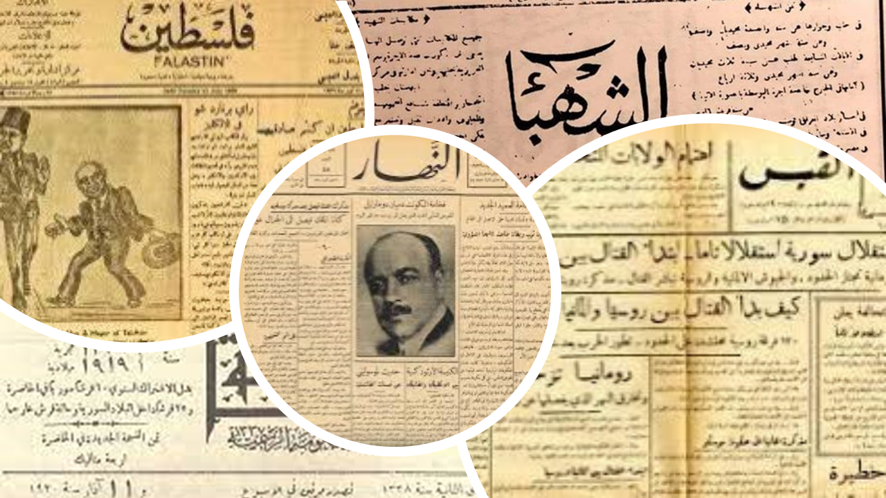
Lecture
02
تشير الدراسات الإعلامية إلى أن المقال الصحفي يُعد الفن الذي حظى المكانة الأولى بين الفنون الصحفية الأخرى .واتفق أساتذة الصحافة على أن الكاتب الفرنسي "ميشيل دي مونتين" أول من كتب المقال الصحفي في أواخر القرن السادس عشر ، واتسمت مقالاته بالطابع الشخصي حيث سرد فيها ذكريات شبابه وكهولته، وبلغت جرأته في أنه كشف عن عيوب شخصيته. وارتبط المقال بعد ذلك بأي موضوع يتعلق بتجارب كاتبه.
نشأة وتطور المقال الصحفي
www.midocean.ae

Slide 19
Lecture
02
نشأة وتطور المقال
وفي القرن الثامن عشر كان للصحافة دوراً مهماً في نهضة وتطور فن المقال؛ فأفردت مساحات كبيرة للكُتاب، علاوة على اتجاه المقال إلى النقد اللاذع لأوضاع المجتمع الإنجليزي من سلوك وتصرفات شخصيات من خيال كاتبها.
“وكان دانيال ديفو" هو أول من كتب مقال سياسي يناقش فيه سياسة الحكومات في الصفحة الأولي بصحيفة (The Review) البريطانية عام 1704م.
وفي القرن التاسع عشر شهد فن المقال تطوراً كبيراً على يد تشارد لامب (Charles Lamb) ولي هنت (Leigh Hent)، فتنوعت موضوعات المقال، وأصبح الكاتب يكتب في الموضوع الذي يريده، واعتمدت موضوعات المقال على مدى ثقافته وخبرته في الحياة العامة.
www.midocean.ae

Slide 20
Lecture
02
نشأة وتطور المقال
أما العصر الذهبي للمقال في الصحف الأمريكية، تمثل في منتصف القرن التاسع عشر فقد كان وجود مجموعة من الكُتاب الصحفيين بمثابة القوة الدافعة التي كان لها تأثير فعال على عقل الجمهور ، بالإضافة إلى التأثير على قرارات صانعي القرار . فتنوعت موضوعات المقال ما بين موضوعات اجتماعية وسياسية .
وكانت جريدة (New York Tribune) صاحبة طفرة حقيقية للمقال، فكانت تخصص مساحة لنقد الكتب ، ثم اتجهت إلى دخول معارك منها التحرر من العبودية بالمجتمع الأمريكي والتمييز بين ذوي البشرة البيضاء وذوي البشرة السوداء.
ثم صدرت جريدة (New York Daily Times) - المعروفة حاليا بجريدة- (New York Times) – التي اهتمت بالمقالات الافتتاحية ، حيث خصصت لها مساحة كبيرة من الصفحة.
www.midocean.ae

Slide 21
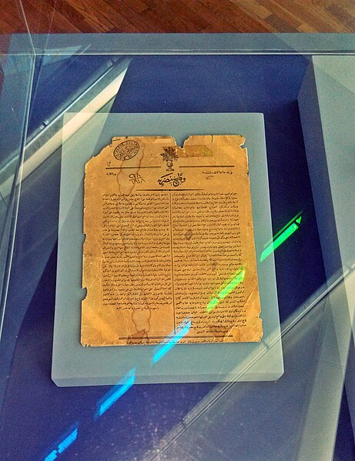
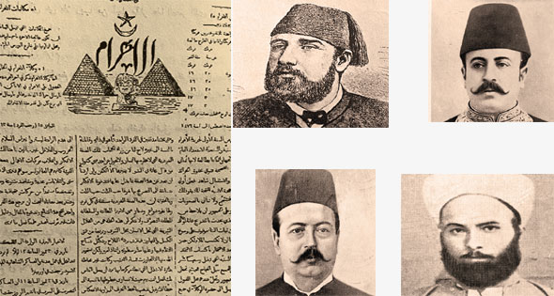
Lecture
02
نشأة وتطور المقال
فن المقال في الدول العربية:
عرف العرب كتابة المقال منذ ظهور الكتابة الفنية في العصر الأموي، ثم ارتقى المقال
في العصر العباسي. وكان المقال يُعرف باسم الرسالة في هذه العصور؛ ومن أبرز
الرسائل الحاسد والمحسود» للجاحظ «، التي اتسمت بطولها الذي امتد على
عشرات الصفحات.
وفي القرن التاسع عشر نشأت الصحف المعاصرة بالعالم العربي ، وكانت جريدة« الوقائع »
المصرية أول صحيفة عربية تصدر عام 1828 ، وبعد ذلك ظهرت الصحف في الشام
والعراق. واعتمدت الصحف على المقال بشكل كامل، لذا يطلق عليها صحافة المقال.
وكان يتم نشر المقال الواحد على صفحة واحدة، واعتمد على الأسلوب الأدبي في
كتابة المقالات، حيث يركز على الموضوعات السياسية والأدبية والدينية.
www.midocean.ae

Slide 22
Lecture
02
نشأة وتطور المقال
وفي القرن العشرين: بعد الحرب العالمية الثانية بدأ الخبر يزاحم المقال ويحظى
باهتمام الصحف ، لكن استعاد المقال مكانته وتميز بما يلي:
اتخذ المقال طابعاً أكثر مهنية وتخصصاً.
الإيجاز وتنوع موضوعاته واتسعت قاعدته الجماهيرية.
ظهرت أنواع المقالات منها المقال التحليلي والمقال الافتتاحي.
من أبرز الكُتاب المؤثرين: طه حسين ومحمد حسنين هيكل وجمال الغيطاني.
وفي العصر الحديث: مع ظهور الإعلام الرقمي برزت عدة عوامل أو تحولات تقنية أثرت بشكل كبير على المقال الصحفي جعلته يستعيد مكانته تمثلت في:
ظهور الإنترنت : أتاح نشر المقالات في المنصات الإعلامية المختلفة، كما سمح بإنتاج مقالات أكثر تفاعلية مع إمكانية إضافة الوسائط المتعددة.
www.midocean.ae

Slide 23

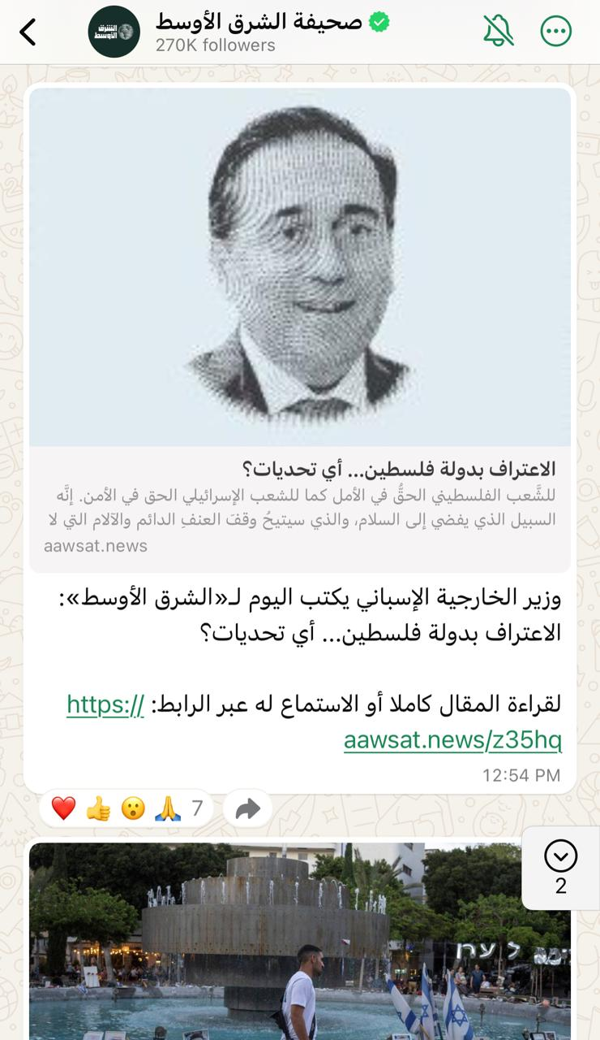
Lecture
02
نشأة وتطور المقال
ظهور وسائل التواصل الاجتماعي: فساعدت منصات مثل Facebook و X في نشر روابط للمقالات بشكل سريع؛ مما ساعد في زيادة تفاعل القراء معها بالمشاركة والتعليق. كما ظهرت صيغ جديدة للمقال القصير مثل التغريدات.
تطور أدوات النشر والكتابة: فيلعب تطبيق (WhatsApp) دوراً مهماً في نشر المقالات الصحفية في الوقت الراهن من خلال قنوات نشر المحتوي، فأصبح لدى العديد من المؤسسات الإعلامية قنوات على "الواتساب" لنشر المحتوي ، حيث يُمكن للقراء الاشتراك في هذه القنوات للحصول على أحدث المقالات بشكل فوري والتفاعل معها .
www.midocean.ae

Slide 24
Lecture
02
نشأة وتطور المقال
ئ
تطور برامج معالجة النصوص سهلت في عملية كتابة المقالات.
تطور تكنولوجيا الهواتف الذكية: أتاحت الهواتف الذكية الوصول السريع للمقالات ، كما ساهمت في إنتاج محتوى مُصمم خصيصاً للاستهلاك عبر الهواتف ، علاوة على ظهور أشكال جديدة للمقال الصحفي كالمقال الصحفي المسموع.
أثرت هذه التحولات في مجملها على شكل ومضمون المقال الصحفي، وفتحت آفاقاً جديدة للكتابة الصحفية كاستخدام تكنولوجيا الواقع المعزز التي كان لها تأثير في تعزيز المحتوى بإضافة الصور والرسوم ثلاثية الأبعاد وتقديم محتوى إضافي ، بالإضافة إلى نشر المقال عبر وسائل التواصل الاجتماعي.
www.midocean.ae

Slide 25
Lecture
02
أهمية المقال للقراء:
تولي الصحف والمواقع الإعلامية أهمية كبيرة للمقال لما له من تأثير بالغ في المجتمع، تتمثل في:
نقل المعلومات وخبرات وآراء وتجارب الكاتب. فكلما كان المحرر يمتلك قدرات ومهارات كتابة موضوع المقال ويتسم ما يكتبه بصدق المعلومات ويكسب ثقة القراء.
تشكيل الرأي العام: يُساهم المقال في توعية الرأي العام وتحفيز التغيير الإيجابي في المجتمع . فالصحف الناجحة هي التي تحدث تغييرات إيجابية في المجتمع.
أهمية
المقال
www.midocean.ae

Slide 26

Lecture
02
أهمية المقال
الرقابة والمساءلة: يُشكل المقال آلية للرقابة
على أداء المؤسسات المختلفة من خلال نشر المعلومات
وكشف الحقائق للرأي العام، مما يعزز مباديء الشفافية.
المساهمة في تنمية المجتمع وتطوره: من خلال طرح قضايا التنمية والتطوير في المجتمع، وتسليط الضوء على المشروعات القومية التي تعمل على نهضة المجتمع مثل رؤية 2030.
تُشكل المقالات سجلاً تاريخياً لأحداث العصر وثقافته ، لذا تعتبر وثائق للباحثين والمؤرخين.
www.midocean.ae

Slide 27
Lecture
02
أهمية المقال
أهمية المقال للصحيفة: تتنافس الصحف والمواقع الإعلامية على استقطاب كبار الكُتاب الصحفيين ؛ فتكتسب سمعة ومكانه بين وسائل الإعلام الأخري؛ مما يجعلها تكسب ثقة القراء، فالمقالات القوية تُعزز من سمعة الصحيفة كمصدر إعلامي .
زيادة الإيرادات: المقالات القوية التي تثير اهتمام الرأي العام ، تجذب القراء وتزيد عدد متابعي الموقع مما يؤدي إلى زيادة الإعلانات.
www.midocean.ae

Slide 28
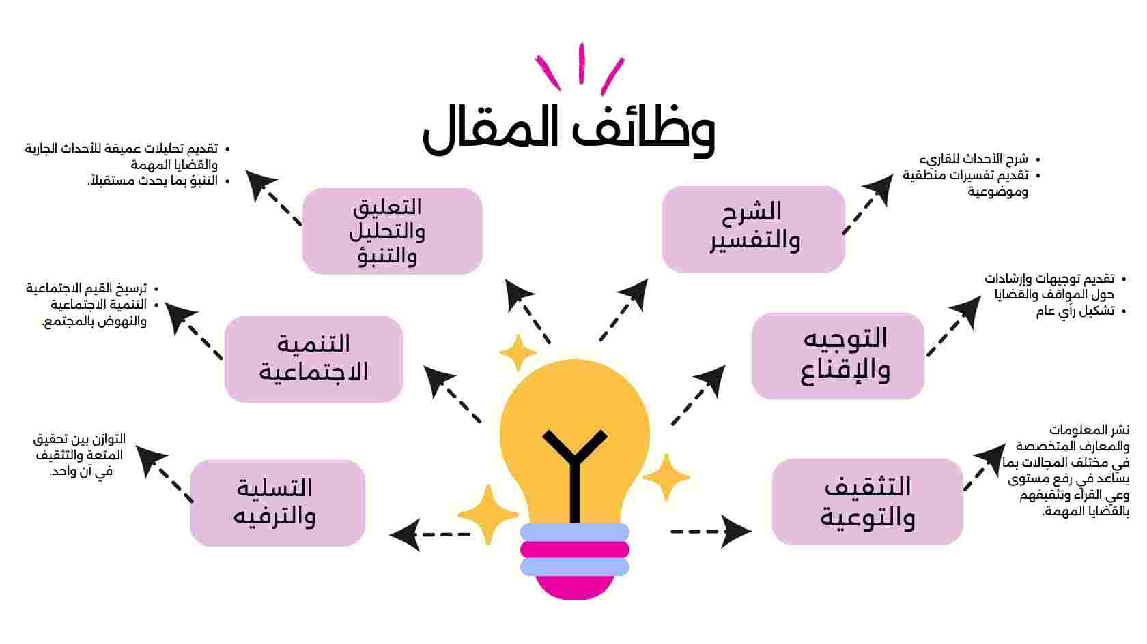
Lecture
02
وظائف
المقال الصحفي
www.midocean.ae

Slide 29
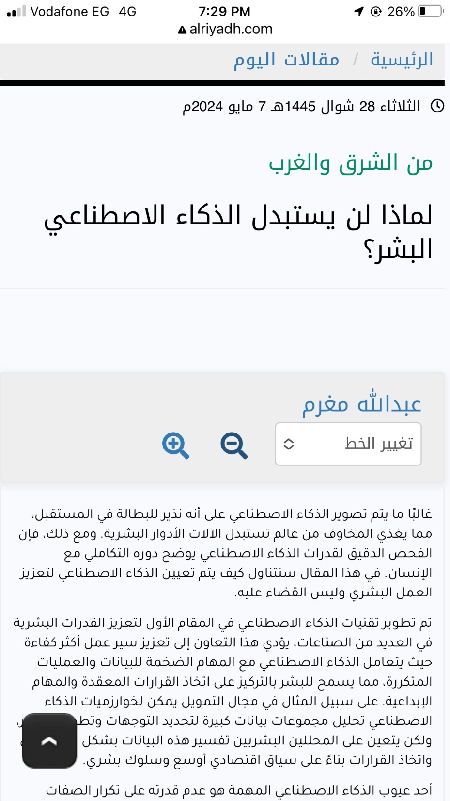
lecture
02
وظائف المقال
يؤدي المقال الصحفي العديد من الوظائف التي تخدم أهداف الإعلام الرقمي في إعلام القراء وتنوير الرأي العام، وتتمثل في:
الشرح والتفسير : ( الإعلام) يسعى الكاتب إلى شرح الأحداث الراهنة للقاريء وتقديم تفسيرات منطقية وموضوعية للأحداث مما يساعده على فهم ما يدور حوله من تطورات ومستجدات.
مثال:
الأحداث الطارئة والكوارث مثل السيول
الموضوعات الاقتصادية : مثل الأزمات الاقتصادية، أسعار السلع والخدمات والتطورات في الأسواق، الذكاء الاصطناعي هل يزيد من البطالة ؟
www.midocean.ae

Slide 30

lecture
02
وظائف المقال
التعليق والتحليل: يقدم المقال تحليلات عميقة للأحداث الجارية والقضايا المهمة ويوضح أبعادها وتداعياتها من خلال الرجوع إلى التاريخ لربط الحاضر بالماضي ، مما يساعد في فهم الأسباب والدوافع والآثار المترتبة على هذه الأحداث.
أمثلة لموضوعات المقال :
الأحداث السياسية مثل القرارات الحكومية والعلاقات الدولية مع دول الجوار أو غيرها من الدول والانتخابات الأمريكية.
الأحداث الرياضية: البطولات والمباريات المحلية والدولية
القرارات الاقتصادية أو الاجتماعية المتعلقة بالتعليم.
www.midocean.ae

Slide 31
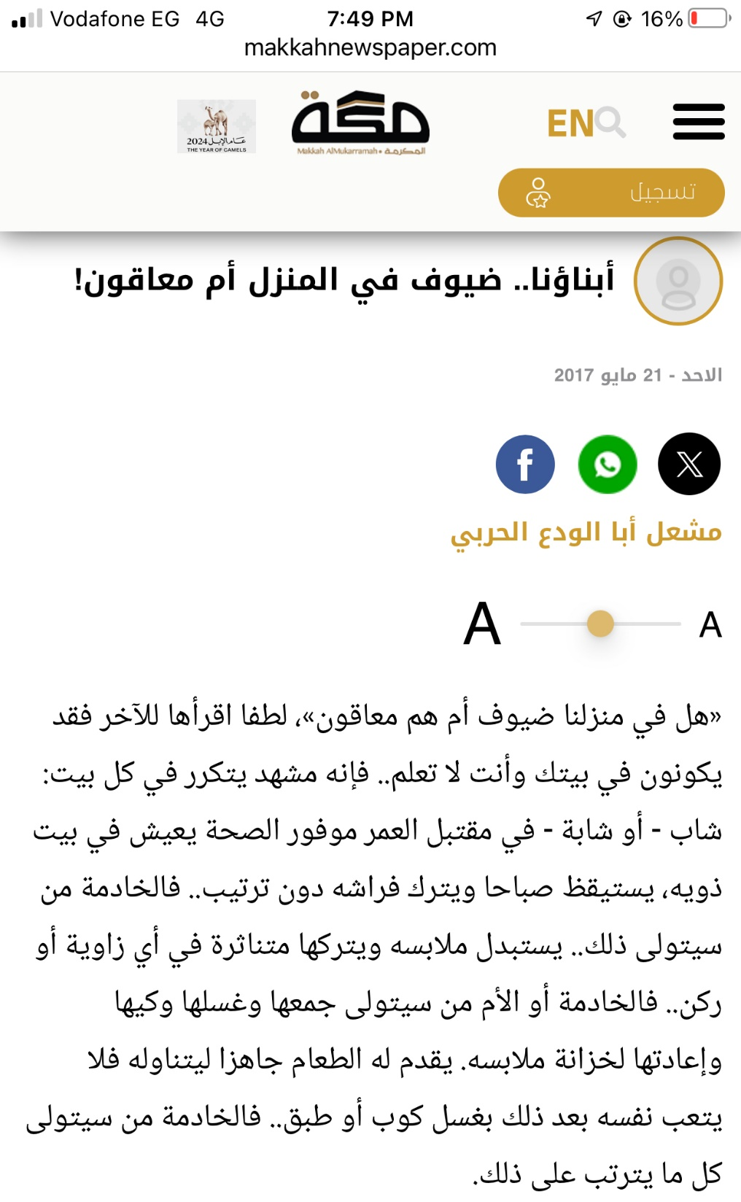
lecture
02
وظائف المقال
التنبؤ : ما مصيرنا؟ كيف سيكون مستقبلنا؟ وهل يمكن رسم معالم الزمن القادم في ضوء ما يحدث حول الحاضر والماضي؟ وما نتائج قرارات اليوم على المدي القصير أو البعيد؟
التوجيه والإقناع: يوفر المقال توجيهات وإرشادات حول كيفية التعامل مع بعض المواقف والقضايا. كما يساعد في تشكيل رأي عام حول مواضيع مختلفة. كما يوظف الكاتب مختلف أدوات الإقناع ويعرض الحجج الكافية لدعم رأيه، فمقال الرأي ليس مجرد عرض الآراء ولكنه عملية إقناع القراء بمدى سلامة رأيه.
www.midocean.ae

Slide 32

lecture
02
وظائف المقال
وظيفة اجتماعية وتربوية : تلعب مقالات الرأي دوراً رئيسياً في التذكير بالقيم الاجتماعية والدينية وترسيخها، ومناقشة القضايا الأخلاقية والسلوكية؛ مما يؤثر على اتجاهات القراء ومواقفهم ويُحداث تغيير اجتماعي .
يساعد في تطوير قدرات ومهارات الفرد والقدرة على التفكير الناقد.
يعزز من التفاعل والنقاش بين القراء حول القضايا المطروحة.
يساهم في تعزيز الانتماء الاجتماعي والمشاركة الاجتماعية.
www.midocean.ae

Slide 33

lecture
02
وظائف المقال
التثقيف والتوعية: يساهم المقال في رفع الوعي الثقافي في المجتمع وذلك بنشر المعلومات والمعارف المتخصصة في مختلف المجالات بما يساعد في تغيير سلوكيات الأفراد وتثقيفهم بالقضايا المهمة.
من أمثلة مقالات التثقيف والتوعية:
الأمراض المُعدية والفيروسات وطرق الوقاية منها. مثل فيروس كوفيد-19
الممارسات الصحية السليمة كالرياضة والتغذية.
الممارسات الصديقة للبيئة كإعادة التدوير
التثقيف المالي كالإدخار والاستثمار وإدارة ميزانية المنزل
www.midocean.ae

Slide 34

lecture
02
وظائف المقال
التسلية والترفيه: في بعض الأحيان، يمكن أن يكون المقال مصدراً للتسلية والترفيه للقاريء دون المساس بمصداقيته ، كما في المقالات الأدبية أو الساخرة أو التجارب الشخصية التأملية كالسفر .
المقال الناجح هو الذي يُحقيق التوازن بين إمتاع القاريء وتثقيفه في آن واحد؛ مما يجعل القراءة تجربة مفيدة وممتعة.
أمثلة مقالات التسلية والترفيه:
مقالات تتناول المغامرات والرحلات الاستكشافية تجمع بين المعلومات الثقافية والجغرافية وتقديمها بأسلوب ممتع.
www.midocean.ae

Slide 35
lecture
02
وظائف المقال
المقالات الشخصية المُلهمة: مقالات تروي قصص وسير ذاتية لشخصيات ناجحة في المجتمع.
مقالات التقنية الشيقة: مثل مقالات التطورات التقنية والعلمية الحديثة.
المقالات الاجتماعية: مثل مقالات القصص والتجارب الشخصية والإنسانية
www.midocean.ae

Slide 36
Lecture
02
خاتمة
في نهاية هذه المحاضرة، يمكننا أن نستنتج أن:
في بدايات نشأة الصحافة كانت المقالات الصحفية هي العمود الفقري والمتسيدة على مساحات الصحف، وذلك لإفتقار الصحف إلى الفنون الصحفية كالخبر والتقرير والتحقيق ، إضافة الى غياب وكالات الأنباء والمراسلين والمندوبين. فبدأت الصحافة – كما أطلق عليها - صحافة رأي وليست خبرية ، كما صنفت في ذلك الوقت بأنها صحافة متخصصة.
وأمام هذه المعطيات فكان القارئ يقرأ المقالات المطولة التي تأخذ منه الكثير من الوقت والجهد حتى يحصل على فكرة الموضوع ، ويتناغم مع ذلك نمط الحياة البسيط
www.midocean.ae

Slide 37

خاتمة.
إضافة إلى الأحداث السياسية المشحونة بالتعصب القومي والأيديولوجي الذي كان يغزو العالم، فكان المواطن يبحث عن ما ينور أفكار من خلال الاخبار والمقالات، خصوصاً وإن الصحافة كانت المصدر الأساسي للمعلومات إلى جانب الإذاعة.
ومع التطور التقني الذي شهده العالم في مجال الإعلام الرقمي استعاد المقال مكانته بفضل وسائل التواصل الاجتماعي وتكنولوجيا الإعلام التي ساعدت في سرعة نشره وتفاعل القراء معه .
كما يتضح أهمية المقال الصحفي في أنه أداة لقياس وعي المجتمع ومدى ثقافته، فهو مؤشر من مؤشرات حرية الرأي والتعبير التي تميز مجتمع عن مجتمع آخر.
www.midocean.ae

Slide 38
خاتمة.
يؤدي المقال الصحفي العديد من الوظائف التي تخدم أهداف الإعلام الرقمي في إعلام القراء وتنوير الرأي العام، وتتمثل في: الشرح والتفسير، وتحليل الأحداث والقضايا المختلفة، والتثقيف والتوعية والترفية . فلم تعد موضوعات المقال الصحفي خاطرة تسنح للكاتب فيكتبها كما يشاء، وإنما موضوعات المقال جادة متنوعة تهم الرأي العام.
ويعتمد قوة تأثير المقال الصحفي على قوة فكرته ، فالفكرة هي جوهر المقال ، ويتم شرحها وتحليلها في فقرات مترابطة ومتسلسلة بشكل يؤدي في النهاية إلى إقامة هذا البناء الاتصالي . لذلك فكلما كانت الفكرة جيدة يصبح المقال متميزاً أو متفرداً ، كما أن خبرة الكاتب وحسه الصحفي هي التي تولد أفكار الموضوعات منفردة.
www.midocean.ae

Slide 39
خاتمة.
وتنص القاعدة الصحفية على: " الخبر مقدس والتعليق حر" ، فالخبر لا مجال فيه للتلاعب ، والصحفي يتقيد بمصادر المعلومات ، أما كاتب المقال لديه الحرية في التعبير عن أفكاره وآرائه؛ فيكتب في كل ما له علاقه بالشأن العام من خبرته وحسه الصحفي وملاحظاته وقدرته على استنباط الفكرة.
من الجدير بالذكر أنّ الصحف والمواقع المؤثرة هي التي تضم مواهب عدد من الصحفيين والرسامين الصحفيين للتعبير عن رأي الصحيفة أو عرض وجهات النظر المختلفة تجاه القضايا المحلية أو العالمية في إطار المحافظة على المجال العام.
www.midocean.ae

Slide 40
المصادر والمراجع:
سليمان موسى فضال، فن المقال الصحفي، عمان: دار أسامة للنشر والتوزيع، ط1، 2015.
محمود خليل ، " فنيات الكتابة الصحفية للمنصات الإعلامية " ، ( القاهرة : العربي للنشر والتوزيع ، 2023).
3. Brain Corroll, Writing For Digital Media, 2st.ed. , New York: Routledge, 2020.
4. Edith Manosevitch, Dana Walker, Reader comments to online opinion journalism: A
Space of public Deliberation, Paper published at the 10th International Symposium
on online Journalism , TX, April 17-18, 2009.
www.midocean.ae

Slide 41


Thank You

